Slide 1

Národní hospodářství a neziskové organizace – kde najdeme příspěvkové organizace
Charakteristika a členění národního hospodářství
Charakteristika a členění neziskových organizací
Co je příspěvková organizace
.
Struktura přednášky

Slide 2
I. Charakteristika a členění národního hospodářství

Slide 3
Národní hospodářství
systém ekonomických subjektů na území daného státu a vztahy mezi nimi.
Prostředí
Vnější: ekonomiky sousedních a okolních států a vazby na významné finanční instituce.(MMF,ESVO)
Vnitřní: členěno dle odvětví a sektorů.

Slide 4
Národní hospodářství - sektory
Je vymezena podílem jednotlivých odvětví na celkové tvorbě produkce v ekonomice;
Členění:
  vlastnické vztahy (státní, soukromý, družstevní)
  Odvětví (primární, sekundární, terciální, kvartérní)
  CZ NACE

Slide 5
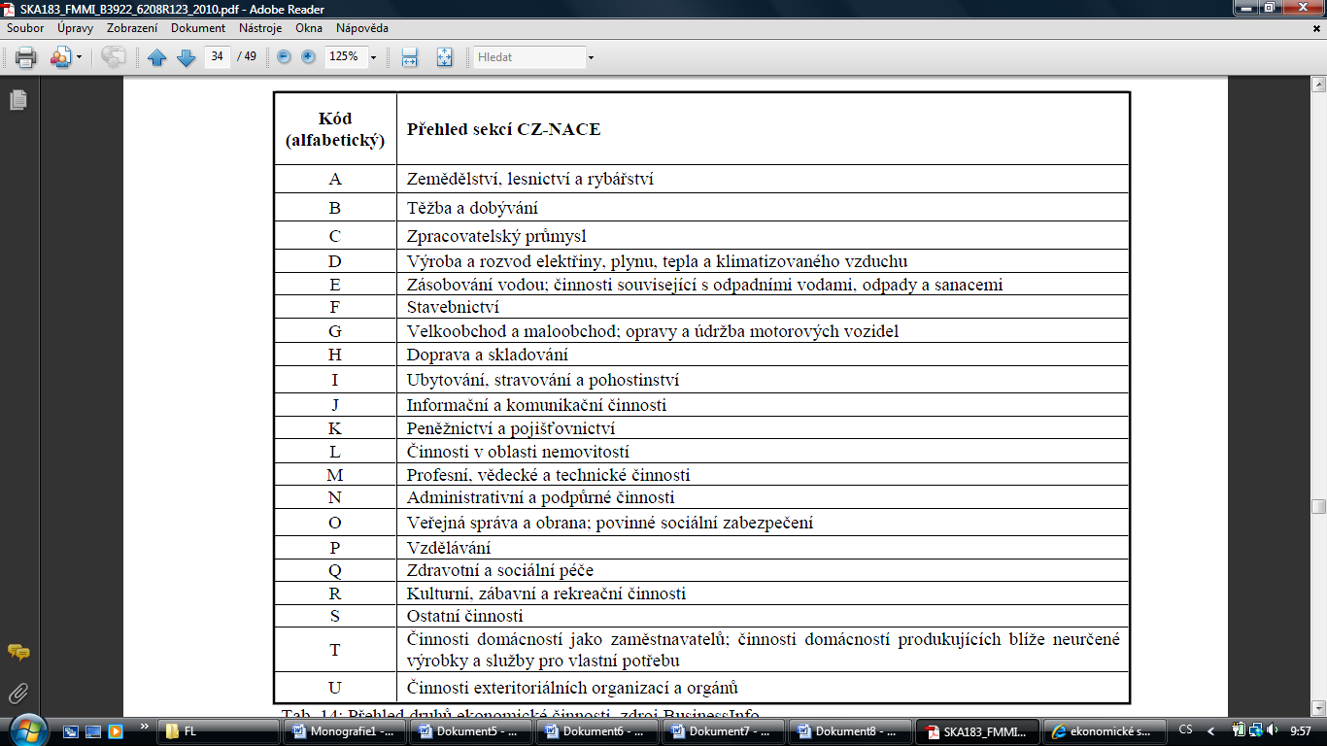
Národní hospodářství - struktura
Přehled druhů ekonomické činnosti

Slide 6
Národní hospodářství - sektory
Ziskový sektor
Neziskový sektor
Soukromý sektor
Veřejný sektor
Sektor domácnosti

Slide 7
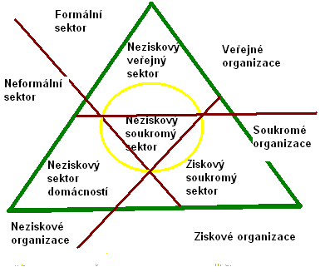
Národní hospodářství dle Pestoffa

Slide 8
Národní hospodářství – veřejný sektor
Vznikl jako reakce na problémy (selhání) trhu, tržního mechanismu a tržního sektoru.
Historický vývoj některých zemí – vznik neziskových organizací.
Reakce na nedokonalost trhu – platební možnost, nedokonalost segmentů.
Poslání veřejného sektoru:
Řešit důsledky selhání trhu;
Předcházet jejich vzniku;
Smíšená ekonomika – tržní systém a systém veřejných financí

Slide 9
Národní hospodářství – veřejný sektor
Selhání trhu:
V oblasti efektivnosti (vznik monopolu, kartelové dohody);
V oblasti stability (nezaměstnanost, vysoká míra inflace);
V oblasti spravedlnosti a hodnot (vznik chudoby).

Slide 10
Národní hospodářství – veřejný sektor
Veřejné služby
Cílem veřejných služeb je uspokojovat potřeby obyvatelstva v těch oblastech, kde je vyžadován veřejný zájem. Veřejný zájem je takový zájem, který uspokojuje potřeby společnosti jako celku.
Veřejné služby se dělí na čisté a smíšené statky – uveďte příklad.

Slide 11
Národní hospodářství – veřejný sektor
Veřejný sektor a veřejné služby (6 bloků):
  Odvětví společenských potřeb
  Odvětví rozvoje člověka
  Odvětví poznání a informací
  Odvětví technické infrastruktury
  Odvětví privátních statků podporovaných z veřejných rozpočtů
  Existenční jistoty

Slide 12
Státy podle převažující činnosti
sociální služby (Francie, Německo, Rakousko, Španělsko);
vzdělávání (Belgie, Irsko, Velká Británie);
sport, kultura a volný čas (Česká republika, Maďarsko, Rumunsko, Slovensko);
zdravotnictví (Japonsko, Nizozemí, Spojené státy americké);
„vyvážený model“ (Austrálie, Finsko).

Slide 13
II. Charakteristika a členění neziskových organizací

Slide 14
Nezisková organizace - všeobecně
Nezisková organizace musí naplňovat podmínky veřejné prospěšnosti, co se týká jejího poslání.
Podle občanského zákoníku v § 146 „veřejně prospěšná je právnická osoba, jejímž posláním je přispívat v souladu se zakladatelským právním jednáním vlastní činnosti k dosahování obecného blaha, pokud na rozhodování právnické osoby mají podstatný vliv jen bezúhonné fyzické osoby, pokud nabyla majetek z poctivých zdrojů a pokud hospodárně využívá své jmění k veřejně prospěšnému účelu.“

Slide 15
Typologie neziskových organizací v ČR
právní normy
charakteru poslání (veřejně a vzájemně prospěšné)
předmětu činnosti (CZ-NACE)
podle zdrojů příjmů a způsobů kontroly
podle funkce ve společnosti

Slide 16
Nezisková organizace
Státní neziskové organizace
  Mezi státní organizace je možné zařadit organizační složky státu a územně samosprávné celky, příspěvkové organizace, státní fondy, obce, dobrovolné svazky obcí a další.
Nestátní neziskové organizace
  nestátní vzájemně prospěšné organizace: spolky (dříve občanská sdružení spolu s odporovými organizacemi), zájmová sdružení právnických osob a profesní komory.
  nestátní veřejně prospěšné organizace: ústavy, obecně prospěšné společnosti, nadace, nadační fondy, politické strany, politická hnutí, církve, náboženské společnosti, spolky.

Slide 17
Organizace v neziskovém sektoru
5 skupin s typologickými znaky (Rektořík, 2010):
  Neziskové soukromoprávní organizace vzájemně prospěšné
  Neziskové soukromoprávní organizace veřejně prospěšné
  Neziskové veřejnoprávní organizace typu organizačních složek a příspěvkových organizací státu a samosprávných územních celků
  Neziskové ostatní veřejnoprávní organizace
  Neziskové soukromoprávní organizace typu obchodních společností a jim podobných

Slide 18
Nezisková organizace
Základní vlastnosti nestátních neziskových organizací (NNO):
institucionalizované (organized)
soukromé (private)
neziskové (non-profit)
samosprávné (self governing)
dobrovolné (voluntary)

Slide 19
Organizace v neziskovém sektoru
4 typy způsobů společné existence státu a neziskových organizací:
Liberální model – zamítavý postoj k rozsáhlejším státním výdajům a podpora soukromých aktivit v oblasti veřejných služeb (USA, VB).
Sociálně-demokratický model – vysoké výdaje státu a nevelký nestátní neziskový sektor. Stát – poskytovatel sociálních statků a služeb (Švédsko, Itálie).

Slide 20
Organizace v neziskovém sektoru
4 typy způsobů společné existence státu a neziskových organizací:
Korporativistický model – vzájemná spolupráce státu a neziskového sektoru (Německo, Francie).
„Statist“ model – nízká úroveň sociálních výdajů i relativně malý neziskový sektor. Na financování veřejných statků se zčásti podílejí zaměstnavatelé (Japonsko).

Slide 21
Co je příspěvková organizace

Slide 22
Příspěvkové organizace
Právní forma příspěvková organizace je odrazem historického vývoje České republiky. Jde o specifickou formu organizace, kterou v takového podobě je možné najít pouze v České republice nebo Slovenské republice. Příspěvkové organizace jsou vhodnou právní formou pro činnosti veřejně prospěšné a pro činnosti negenerující dostatečnou výši zisku k pokrytí nákladů.

Slide 23
Příspěvkové organizace
Jednou z forem státních neziskových organizací
Jsou subjektem veřejného práva
Jsou právnické osoby, které zřizuje stát nebo územně samosprávný celek
Zabývají se veřejně prospěšnými činnostmi v oblasti vzdělávání, zdravotnictví, obrany, bezpečnosti, sociálních služeb, kultury, sportu apod.

Slide 24
Příspěvkové organizace
Vznikly z toho důvodu, aby zamezovaly tzv. tržnímu selhání v oblasti stability a hodnot. Tyto organizace poskytují tzv. veřejné statky.
Příspěvkové organizace spotřebovávají prostředky z veřejných rozpočtů, což znamená, že jsou financovány přímo nebo nepřímo zejména z daní nebo jiných povinných plateb do veřejných rozpočtů.

Slide 25
Příspěvkové organizace
Členění:
Příspěvkové organizace zřizované organizační složkou státu
Příspěvkové organizace zřizované územním samosprávným celkem
Společné rysy příspěvkových organizací jsou:
vznik za účelem zajištění určitých služeb, právní subjektivita, vznik vydáním zřizovací listiny zřizovatelem, vytváření fondů, hospodaření se zřizovatelovým rozpočtem.

Slide 26
Příspěvkové organizace
Příspěvkové organizace zřizované organizační složkou státu
  Slouží k zabezpečení základních funkcí státu.
  Poskytují určité služby společnosti jako celku např. v oblasti obrany, bezpečnosti, v oblasti zdravotní péče, vzdělávání.
Příspěvkové organizace zřizované územním samosprávným celkem
  V roli zřizovatele vystupuje kraj nebo obec.
  Územní samosprávný celek zřizuje příspěvkové organizace pro takové činnosti, které spadají do jejich působnosti.

Slide 27
Příspěvkové organizace - založení
Příspěvkové organizace zřizované územním samosprávným celkem
  Rozhodnutí o vzniku, sloučení, rozdělení nebo zániku vydává zřizovatel příspěvkové organizace.
  schvalování zřizovací listiny, její změny – jsou výhradně v pravomoci zastupitelstva obce, popřípadě kraje. Samotné rozhodnutí o zřízení organizace je na zastupitelstvu, i když rada obce může připravit zřízení organizace a vyhotovit text zakladatelské listiny.

Slide 28
Příspěvkové organizace
Příspěvkové organizace, které jsou zřízeny územním samosprávným celkem, se zapisují do obchodního rejstříku nebo rejstříku škol, církví, veřejných výzkumných institucí.
Návrh na zápis podává zřizovatel.
Návrh do rejstříku se podává do 15 dnů ode dne vzniku příspěvkové organizace. Návrh na zápis podává zřizovatel. Za pozdní nebo nepodaný zápis do příslušného rejstříku nejsou v zákoně o rozpočtových pravidlech stanoveny žádné sankce.

Slide 29
Příspěvkové organizace
Za příspěvkovou organizaci jedná ředitel, ten je jmenován a odvoláván zřizovatelem.
Ekonomické a právní oddělení jsou důležitými útvary příspěvkových organizací.
Může být vytvořené také oddělení vnitřního auditu.
Kontrolním orgánem je oddělení vnějšího auditu zřizovatele.
Příspěvková organizace hospodaří se schváleným rozpočtem zřizovatele.
Zřizovatel rozhoduje o zisku, způsobu úhrady ztráty.
Činnosti příspěvkových organizací není možné provozovat na principu samofinancování nebo ziskovosti.

Slide 30
Příspěvkové organizace
Když je příspěvková organizace založena, tak vydává další vnitřní předpisy: statut, který podléhá schválení zřizovatelem, organizační řád, odpisový řád, pravidla hospodaření, pravidla pro účetní doklady (Stejskal, Kuvíková, Maťátková, 2012).

Slide 31
Příspěvkové organizace
Organizační složky jsou samostatné účetní jednotky, které ale nemají právní subjektivitu a nejsou právnickou osobou. Jejich hospodaření je dáno zákonem č. 218/2000 Sb., o rozpočtových pravidlech a změně některých souvisejících zákonů, ve znění pozdějších předpisů.
Příspěvkové organizace zřizované územním samosprávným celkem jsou upraveny především zákonem č. 250/2000 Sb., o rozpočtových pravidlech územních rozpočtů, ve znění pozdějších předpisů.

Slide 32
Příspěvkové organizace
Státní příspěvková organizace za vlastní činnost podle zákona č. 218/2000 Sb. považuje hlavní činnost a jinou činnost.
Příspěvková organizace územních samosprávných celků za vlastní činnost považuje hlavní činnost a doplňkovou činnost podle zákona č. 250/2000 Sb.

Slide 33
Příspěvkové organizace
Příspěvková organizace zřizovaná organizační složkou státu hospodaří s těmito fondy:
  Rezervní fond
  Fond reprodukce majetku
  Fond odměn
  Fond kulturních a sociálních potřeb

Slide 34
Příspěvkové organizace
Příspěvková organizace zřízená územním samosprávným celkem hospodaří s těmito typy fondů:
  Rezervní fond
  Investiční fond
  Fond odměn
  Fond kulturních a sociálních potřeb

Slide 35
Příspěvkové organizace
Výhody příspěvkových organizací (Mitwallyová, 2014):
  Osvobození příspěvku zřizovatele a výnosů v hlavní činnosti od daně.
  Možnost krytí ztráty z hlavní činnosti výnosy z vedlejší činnosti.
  Majetek svěřený zřizovatelem zůstává majetkem zřizovatele.
  Jestliže příspěvková organizace vytváří zisk, odvede se tento zisk na účet zřizovatele.
  Příspěvková organizace nemá orgány typu dozorčí rada, představenstvo, čímž zřizovateli nevzniká povinnost hradit aktivity těchto orgánů.

Slide 36
Příspěvkové organizace
Výhody příspěvkových organizací (Mitwallyová, 2014):
  Zřizovatel může realizovat kontrolu příspěvkové organizace kdykoliv bez ohledu na ředitele.
  Zřizovatel jmenuje ředitele příspěvkové organizace a určuje výši jeho platu nebo mzdy.
  Pokud určitý druh činnosti zařizuje příspěvková organizace, nemusí být vypisováno výběrové řízení a organizace tyto činnosti realizuje sama, což přináší úsporu z hlediska administrativy a nákladů.

Slide 37
Příspěvkové organizace
Nevýhodou příspěvkové organizace může být (Mitwallyová, 2014):
  Systém odměňování – v případě odměňování v platu se řídí stejným systémem jako veřejná správa.
  Malá efektivita organizace – cílem není dosažení zisku.
  Ohrožením mohou být nekompetentní zásahy ze strany zřizovatele a politické ovlivňování její činnosti.

Slide 38
Příspěvkové organizace
Pokud organizace slouží k uspokojování potřeb všech, kteří poskytované služby potřebují, je tato organizace veřejně prospěšná, protože je prospěšná široké veřejnosti.
Příspěvkové organizace nikdy nemohou být vzájemně prospěšné.
Uveďte konkrétní příklady příspěvkových organizací z vašeho okolí.

